Slide 1
第4章 函数

Slide 2
主要内容
4.1 概述
4.2 函数定义与函数声明
4.3 函数的调用
4.4 函数重载
4.5 函数模板
4.6 函数的嵌套调用
4.7 递归函数
4.8 存储类别
4.9 作用域
4.10 内部函数和外部函数
4.11 预处理指令
4.12 应用实例

Slide 3
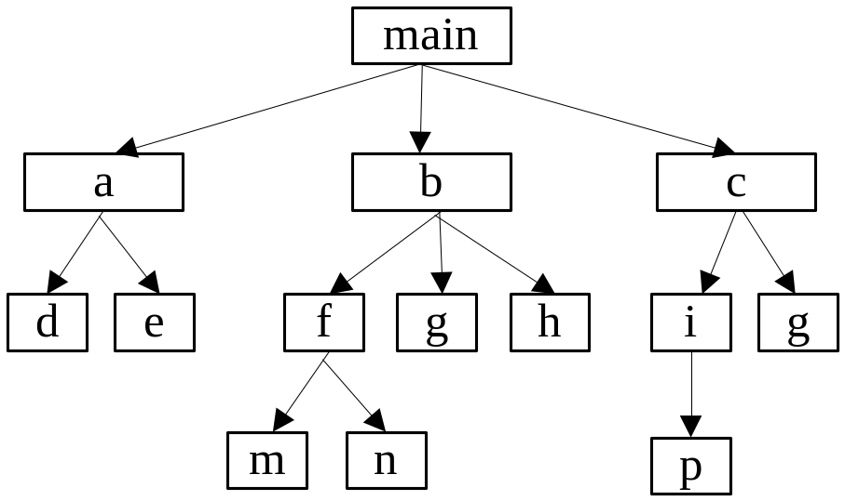
4.1 概述
图4-1 函数调用关系示意图

Slide 4
4.2 函数定义与函数声明
4.2.1 函数的定义
定义函数的一般形式为
返回值类型 函数名([形式参数表])
{
语句序列
}
【例4-1】求两个数中的大数。
int max(int x, int y)
{
return x>y?x:y;
}

Slide 5
4.2.1 函数的返回值
（1）函数的返回值是通过函数中的return语句获得的。return语句将被调用函数中的一个确定值带回主调函数中去。一个函数中可以有一个以上的return语句。在函数被调用执行时，只要遇到一个return语句，就将忽略函数体中的剩余代码，立刻返回到调用程序。
（2）如果函数类型和return语句中表达式的值不一致，则以函数类型为准。对数值型数据将自动进行类型转换。
（3）当一个函数没有返回值时，返回类型必须用void说明，这时函数体中可以没有return语句，也可以有return语句，但return后没有表达式，其形式如下所示：
return ;

Slide 6
4.2.3 函数声明
函数原型告诉编译器该函数的返回类型、函数名和形参表。编译器通过函数原型来验证函数调用的正确性。在主调函数或者所有函数定义之前，按如下形式声明函数原型：
返回值类型 函数名 ([形参表]);

Slide 7
4.3 函数的调用
调用一个函数就是执行该函数的函数体。调用其他函数的函数称为主调函数，被其他函数调用的函数称为被调函数。一个函数很可能既调用别的函数又被另外的函数调用，这样它可能在一个调用中充当主调函数，而在另一个调用中充当被调函数。
4.3.1 函数调用的概念
函数调用的一般形式为：
函数名([实参表])

Slide 8
【例4-2】调用函数时实参与形参间的数据传递。
#include<iostream>
using namespace std;
int main()
{
int max(int x,int y); //函数声明，x，y为形参
int a=5,b=9,c;
c=max(a,b); //函数调用，a，b为实参，第7行
cout<<"maxValue="<<c<<endl;
return 0;
}
int max(int x,int y) //函数定义，x，y为形参， 第11行
{
return x>y?x:y;
}

Slide 9
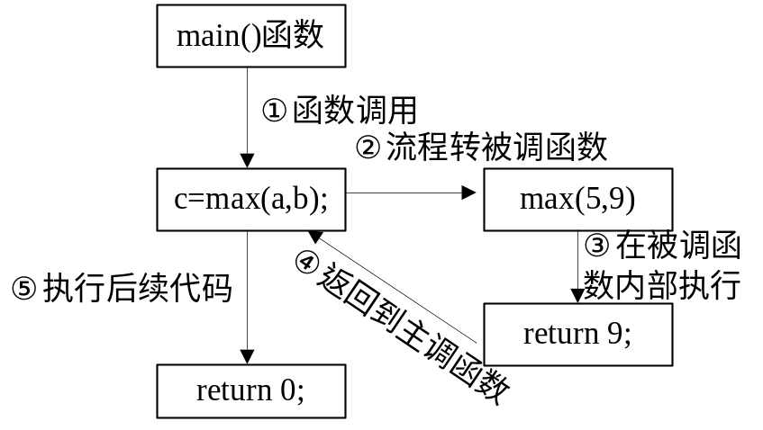
【例4-2】调用函数时实参与形参间的数据传递。
图4-2 max函数调用

Slide 10
4.3.2 函数的传值调用
在调用带参数的函数时，需要进行参数传递。C++中的参数传递一般采用的是传值（call by value）方式，即只是参数值的复制（实参的值复制到形参中）。因此，被调用函数执行时，只能访问形参对应的内存单元（单元中存放了实参的值），而不能直接访问实参对应的单元，因而无法直接改变实参的值。

Slide 11
【例4-3】Interchange函数试图交换实参的值。
#include <iostream>
using namespace std;
void Interchange(int, int ); //函数原型声明
int main()
{
int m=10,n=20;
cout<<"调用函数之前（实参）："<<"m="<<m<<", n="<<n<<endl;
Interchange (m,n); //函数调用
cout<<"调用函数之后（实参）："<<"m="<<m<<", n="<<n<<endl;
return 0;
}
void Interchange (int x ,int y)
{
cout<<"交换之前（形参）："<<"x="<<x<<", y="<<y<<endl;
int temp;
temp=x;
x=y;
y=temp;
cout<<"交换之后（形参）："<<"x="<<x<<", y="<<y<<endl;
}

Slide 12
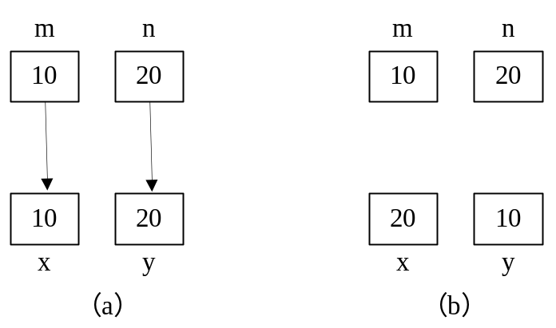
【例4-3】Interchange函数试图交换实参的值。
图4-3 传值函数调用

Slide 13
4.3.3 默认值参数
所谓默认值参数（简称默认参数）是指在编写函数时为形参提供一个默认值，用户在调用函数时，如果在对应的参数位置上没有指定实参值，则系统采用默认值作为函数实参。
例如：延迟函数delay
void delay(int loops=1000) //函数定义
{
if (loops == 0)
return ;
for(int i =0; i < loops; i ++ ) ;
}
在有默认值形参的右边，不能出现无默认值的形参，例如：
void cost (int num=10, float price, float rate=0.8); //错误
void cost (int num, float price=5, float rate=0.8); //正确

Slide 14
4.4 函数重载
所谓重载，其实就是“一名多用”。C++允许在同一范围中声明几个功能类似的同名函数，但是这些函数的形式参数（指参数的个数、类型）必须不同，这就是所谓的函数重载（function overloading）。调用重载函数时，C++编译器通过检查实参的个数、类型来确定对应的被调用函数。合理使用函数重载一方面能够减少函数名的数量，另一方面也能提高程序的可读性。

Slide 15
【例4-4】使用函数重载计算不同类型变量的绝对值。
#include <iostream>
using namespace std;
int abs(int a) //定义求整数的绝对值
{
return a>=0?a:-a;
}
long abs(long a) //定义求长整数的绝对值
{
return a>=0?a:-a;
}
double abs(double a) //定义求双精度数的绝对值
{
return a>=0?a:-a;
}

Slide 16
【例4-4】使用函数重载计算不同类型变量的绝对值。
int main( )
{
int abs(int ); //函数原型声明
long abs(long ); //函数原型声明
double abs(double ); //函数原型声明
int i=-10, iResult; //定义变量
double d=-56.87, dResult;
long g=-6785432, gResult;
iResult= abs (i); //调用函数int abs(int);
dResult= abs (d); //调用函数double abs (double);
gResult= abs (g); //调用函数long abs (long);
cout<<"abs("<<i<<")="<<iResult<<endl;
cout<<"abs("<<d<<")="<<dResult<<endl;
cout<<"abs("<<g<<")="<<gResult<<endl;
return 0;
}

Slide 17
4.5 函数模板
所谓函数模板，实际上是建立一个通用函数，其函数类型和形参类型不具体指定，用一个虚拟类型来代替。凡是仅是形参类型不同的函数都可以用这个模板来代替，不必重复定义多个函数。在调用函数时系统会根据实参类型来取代模板中的虚拟类型，从而实现不同的功能。

Slide 18
【例4-5】将【例4-4】程序改为通过函数模板来实现。
#include <iostream>
using namespace std;
template<typename T> //模板声明，其中T为类型参数
T abs(T a) //定义一个通用函数，用T作虚拟类型名
{
if(a>=0) return a;
else return -a;
}
int main( )
{
int i=185,iResult;
double d=56.87,dResult;
long g=67854, gResult;
iResult= abs (i); //第13行，调用模板函数，此时T被int取代
dResult= abs (d); //第14行，调用模板函数，此时T被double取代
gResult= abs (g); //第15行，调用模板函数，此时T被long取代
cout<<"abs(i)="<<iResult<<endl;
cout<<"abs(d)="<<dResult<<endl;
cout<<"abs(g)="<<gResult<<endl;
return 0;
}

Slide 19
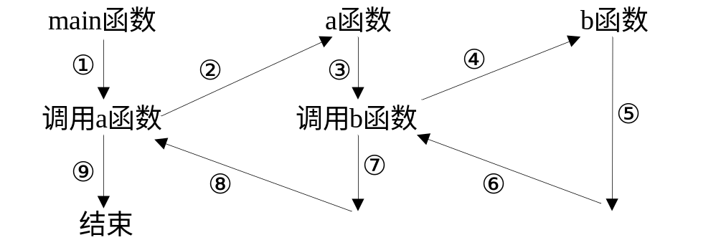
4.6 函数的嵌套调用
①执行main函数的开头部分；
②遇到调用a函数的语句，流程转到a函数内部执行；
③执行a函数的开头部分；
④遇到调用b函数的语句，流程转到b函数内部执行；
⑤执行b函数，如果再无其他嵌套的函数，则完成b函数的全部操作；
⑥返回原来调用b函数的地方（其主调函数a），即返回a函数；
⑦继续执行a函数中尚未执行的部分，直到a函数结束；
⑧返回main函数中原来调用a函数的地方；
⑨继续执行main函数的剩余部分直到整个程序结束。

Slide 20
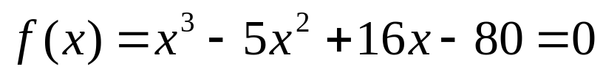
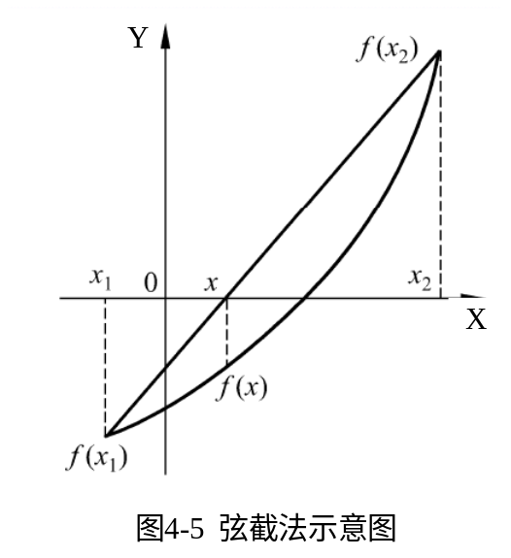
【例4-6】用弦截法求下面方程的根。

Slide 21
【例4-6】用弦截法求下面方程的根。
#include <iostream>
#include <iomanip>
#include <cmath>
using namespace std;
double f(double); //函数原型声明
double xpoint(double, double);
double root(double, double);
int main( )
{
double x1,x2,f1,f2,x;
do{
cout<<"请输入变量x1,x2的值：";
cin>>x1>>x2;
f1=f(x1);
f2=f(x2);
} while(f1*f2>=0);
x=root(x1,x2);
cout<<setiosflags(ios::fixed)<<setprecision(7); //指定输出7位小数
cout<<"方程的根为："<<x<<endl;
return 0;
}

Slide 22
【例4-6】用弦截法求下面方程的根。
double f(double x) //定义f函数，以实现f(x)
{
double y;
y=x*x*x-5*x*x+16*x-80;
return y;
}
//定义xpoint函数，求出弦与x轴交点
double xpoint (double x1, double x2)
{
double y;
//在xpoint函数中调用f函数
y=(x1*f(x2)-x2*f(x1))/(f(x2)-f(x1)); return y;
}

Slide 23
【例4-6】用弦截法求下面方程的根。
double root(double x1, double x2) //定义root函数，求近似根
{
double x,y,y1;
y1=f(x1);
do{
x=xpoint(x1,x2); //在root函数中调用xpoint函数
y=f(x); //在root函数中调用f函数
if (y*y1>0){
y1=y;
x1=x;
}
else
x2=x;
}while(fabs(y)>=0.00001);
return x;
}

Slide 24
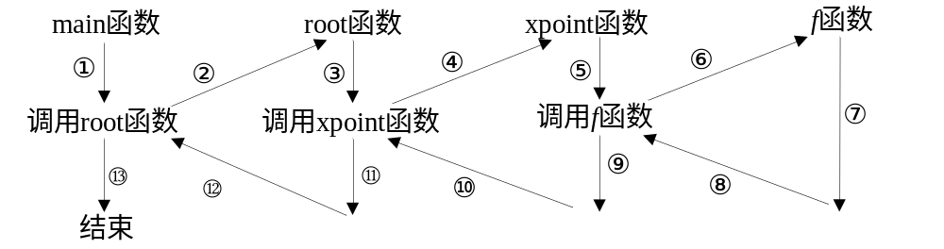
【例4-6】用弦截法求下面方程的根。
图4-6 函数间的嵌套调用示意图

Slide 25
4.7 递归函数
C++允许函数直接或间接地调用自己。这种直接调用自己或者借助于其它函数间接调用自己的函数称为递归函数（recursive function）。对于某些问题，可以通过使用递归函数直观、简单地加以解决。

Slide 26
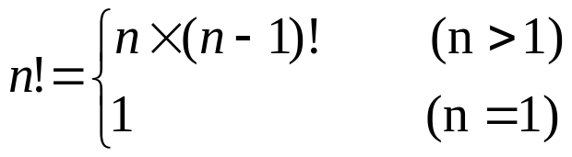
int factorial=1;
for(int i=1;i<=n;i++)
factorial*=i;

Slide 27
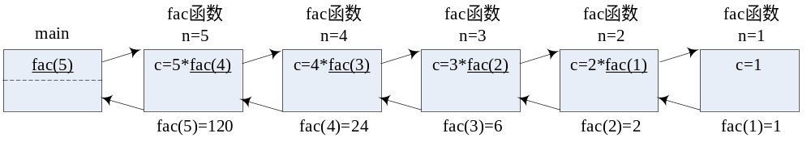
【例4-7】用递归的方法求5!。
#include <iostream>
using namespace std;
int main()
{
long fac(int ); //函数原型声明
cout<<"5!="<< fac(5)<<endl; //函数调用
return 0;
}
long fac(int n) //函数定义
{
long c;
if(n==1) c=1;
else c= n*fac (n-1); //递归函数调用
return c;
}

Slide 28
4.8 存储类别
存储类别指的是数据在内存中存储的方法。存储方法分为静态存储和动态存储。 C++根据变量的存储特性来确定其生存期。
表4-1 存储类别描述符及其意义
存储类别描述符 | 意义 | 存储类别描述符 | 意义
auto | 自动变量 | extern | 外部变量
register | 寄存器变量 | static | 静态变量

Slide 29
4.8.1 自动变量
自动变量用auto声明。C++规定：函数中的局部变量，如果不用关键字static加以声明，编译系统均认为它们是自动变量，动态地为其分配存储空间，即自动变量可以省去描述符auto。例如：
  int fun(int a) //形参a为int型自动变量
  {
  auto int b,c=3; //b和c均为int型自动变量
  double d,e; // d和e均为double型自动变量
  ……
  }

Slide 30
4.8.1 自动变量
自动变量具有以下特点：
（1）自动变量仅在定义该变量的函数体或程序块内有效，即在函数中定义的自动变量，只在该函数内有效，在复合语句中定义的自动变量只在该复合语句中有效。
（2）自动变量采取的是动态存储方式。只有当定义该变量的函数被调用时，才给它分配存储单元，开始它的生存期；当函数调用结束，就要释放该存储单元，生存期结束。因此函数调用结束之后，自动变量的值不被保留。同样，在复合语句中定义的自动变量，在进入该复合语句时建立该变量，分配存储单元，退出复合语句时，撤销该变量，释放存储单元。总之，自动变量的生存期开始于所在程序块的开始执行时刻，终止于所在程序块的结束时刻。

Slide 31
4.8.2 *寄存器变量
C++允许将局部变量的值放在CPU的寄存器中，需要时直接从寄存器中取出参与运算，无需到内存中去存取，很显然这样能够提高程序的执行效率。这种变量称为寄存器变量（register variable），用关键字register声明。
  例如，求sum=1+2+……+100的程序段可以设计如下：
  register i, sum=0;
  for(i=1;i<=100;i++) sum+=i;
需要指出的是，定义寄存器变量对编译器只是建议性（而非强制性）的。

Slide 32
4.8.3 用extern声明全局变量
全局变量（外部变量）是在函数之外定义，它的作用域是从变量的定义处开始，到本程序文件的末尾。有时需要用extern来声明全局变量，以扩展全局变量的作用域。
（1）在一个文件内声明全局变量
如果全局变量不在文件的开头定义，又想在定义之前的函数里使用该全局变量，则应该在引用之前用关键字extern对该变量作全局变量声明，表示该变量是一个将在后面定义的全局变量。

Slide 33
【例4-8】用extern对全局变量作提前引用声明
#include <iostream>
using namespace std;
int max(int,int); //函数原型声明
void main( )
{
extern int a, b; //对全局变量a,b作extern提前引用声明， 第6行
cout<<max(a,b)<<endl;
}
int a=15,b=7; //定义全局变量a,b， 第9行
int max(int x,int y){
return (x>y?x: y);
}

Slide 34
【例4-8】用extern对全局变量作提前引用声明
void c(int i)
{
cout <<"进入c函数后全局变量x的值为："<<x<<endl;
x*=i;
cout<<"退出c函数前全局变量x的值为："<<x<<endl;
//结束时，撤销局部自动变量x
}

Slide 35
（2）在多文件的程序中声明全局变量
//file1.cpp //file2.cpp
extern int num; int num =3;
int main ( ) int fun (int d)
{ { ┆
┆ a=a*d;
┆
} }

Slide 36
4.8.4 静态变量
自动存储类别的变量是在程序执行过程中，在进入它所定义的程序块时才分配存储单元，退出所在块时立即释放。而静态变量（static variable）通常是在变量定义时就分配存储单元，整个程序结束时才被撤销。总之，静态类别的变量是一直存在的，而动态存储类别的变量则是调用所在函数时存在而函数调用结束后就撤销。
静态变量的类别描述符是static。静态变量采取静态存储方式，但是采取静态存储方式的变量不一定就是静态变量。
（1）静态局部变量
局部变量定义时前面加上“static”关键字，就成了静态局部变量。

Slide 37
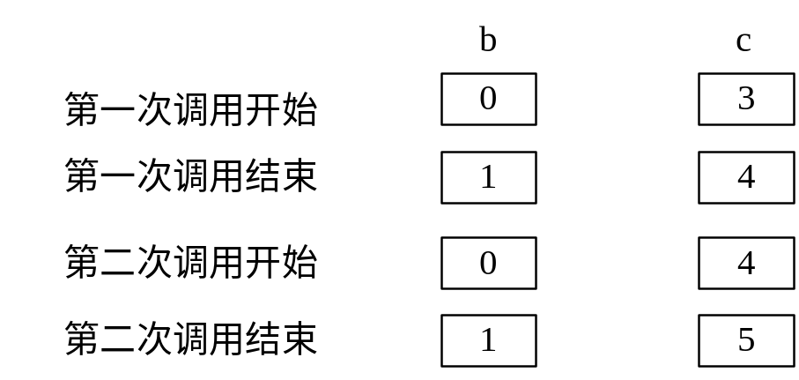
【例4-9】静态局部变量的值。
#include <iostream>
using namespace std;
int fun (int );
int main( )
{
int a=2;
for(int i=0;i<3;i++)
cout<<"第"<<i+1<<"调用的值为："<<fun (a)<<endl;
return 0;
}
int fun (int a)
{
int b=0; //自动局部变量
static int c=3; //静态局部变量
b=b+1;
c=c+1;
return a+b+c;
}
图4-9 前两次调用的变量取值情况

Slide 38
4.9 作用域
一个标识符能被使用的程序区域范围称为这个标识符的作用域。生存期和作用域是从时间（程序执行的时间）和空间（源程序的范围）两个不同的角度来描述变量的特性，两者既有联系又有区别。作用域是一个静态概念，说明了一个名字在哪些代码中能够被使用，它开始于标识符的声明处，是程序中的一段区域。
C++的作用域有6种：块作用域，函数作用域，函数原型作用域，文件作用域，类作用域和命名空间作用域。本节介绍前4种作用域 。

Slide 39
（1）块作用域（局部作用域）
在程序块（即用一对花括号括起来的语句，函数体也是一个块，一个控制结构语句也构成一个块）中声明的标识符具有块作用域。该标识符的作用域从声明处开始，到所在块结束处为止。例如，一个在程序块B1中声明的名字x只在B1中有效（局部于B1）；如果B2是嵌套在B1内部的一个内层块，且B2中对标识符x没有新的声明，则原来的名字x在B2中仍然有效；如果B2对x重新进行了声明，则B2对x的任何引用都是重新声明过的新x，这就是所谓的“最近嵌套原则”。

Slide 40
（1）块作用域（局部作用域）
void fun1()
{
...
{ //B1块
...
int x=1;
cout<<x; //屏幕输出为1
{ //B2块
cout<<x; //屏幕输出为1
int x=2;
cout<<x; // 屏幕输出为2
}
cout<<x; //屏幕输出为1
...
}
}

Slide 41
4.9 作用域
（2）函数作用域
具有函数作用域的标识符在该函数内的任何地方可见。在C++中只有标号（见3.3.3 goto语句）具有函数作用域，它在整个函数范围内可见，包括标号定义之前和之后的任何代码均可引用它。
（3）函数原型作用域
是C++中最小的作用域，指在函数原型声明时形参的作用范围（开始于函数原型声明的左括号以后的形参定义处，结束于函数原型的右括号处）。只有函数原型的形参表中使用的标识符才具有函数原型作用域。函数原型的形参只要求类型，参数名可有可无，如果有参数名，该名字也只在该函数原型范围内有效。
（4）文件作用域
在函数和类之外声明的标识符（即全局变量）具有文件作用域，其作用范围从声明处开始，到所在文件结束处为止。如果标识符出现在头文件的文件作用域中，那么当这个头文件被包括进其他源文件中时，该标识符的作用域将扩展到包含这个头文件的源文件中，直到该源文件结束为止。

Slide 42
【例4-10】变量的作用域和生存期示例。
#include <iostream>
using namespace std;
void a(void); //函数原型声明
void b();
void c(int i); //函数原型声明，i具有函数原型作用域，仅在该函数原型中可见
int x=1; //全局变量，具有文件作用域，从当前位置直到文件结束可见
int main( )
{
int x=5; //局部变量，具有块作用域，从当前位置到main结束可见
cout<<"进入main函数时局部变量x （复合语句外部）的值： "<<x<<endl;
{ //开始新的内层语句块作用域
int x=7; //局部变量，具有块作用域，从当前位置到当前符合语句结束可见
cout<<"main函数中局部变量x （复合语句内部）的值： "<<x<<endl;
} //结束新的内层语句块作用域

Slide 43
【例4-10】变量的作用域和生存期示例。
cout<<"main函数中局部变量x （复合语句外部）的值："<<x<<endl;
a(); //函数a使用了另一个局部自动变量x
b(); //函数a使用了静态局部变量x
c(10); //函数c使用了全局变量x
a(); //函数a的局部自动变量x被重新建立
b(); //函数b中的静态局部变量x保留了上次调用后的值
c(10); //全局变量x保留了上次的值
cout<<"退出main函数前局部变量x的值为："<<x<<endl;
return 0;
}

Slide 44
【例4-10】变量的作用域和生存期示例。
void a()
{
int x=25; //每次调用都重新建立并初始化
cout<<"进入a函数后局部变量x的值为："<<x<<endl;
x++;
cout<<"退出a函数前局部变量x的值为："<<x<<endl;
//结束时，撤销局部自动变量x
}
void b()
{
static int x=50; //只在函数首次调用时初始化一次
cout<<"进入b函数中静态局部变量x的值为："<<x<<endl;
++x;
cout<<"退出b函数前静态局部变量x的值为： "<<x<<endl;
//结束时，局部静态变量x不被撤销
}

Slide 45
4.10 内部函数和外部函数
函数本质上是外部的，因为一个函数要被另外函数调用。但也可以指定函数只能被本文件调用，而不能被其他文件调用。
内部函数
  如果一个函数只能被本文件中其他函数所调用，称其为内部函数。在定义时，在函数类型前加static。格式为：
  static 类型标识符 函数名（[形参表]）
外部函数
  在定义函数时，如果在函数首部前冠以extern或省略不写。格式为：
  extem 类型标识符 函数名（[形参表]）

Slide 46
【例4-11】输入两个整数，要求输出其中的大者。
file1.cpp（文件１）
#include <iostream>
using namespace std;
int main( )
{
extern int max(int,int);
int a,b;
cin>>a>>b;
cout<<max(a,b)<<endl;
return 0;
}
file2.cpp（文件2）
int max(int x,int y)
{
int z;
z=x>y?x：y;
return z;
}

Slide 47
4.11 预处理指令
预处理指令（preprocessor directives）是C++统一规定的，但它不是C++语言本身的组成部分，不能直接对它们进行编译（编译器不能直接识别）。预处理发生在编译之前，先对程序中这些特殊的指令进行“预处理”，即根据预处理指令对程序作相应的处理。
为了与一般C++语句相区别，这些指令以符号“#”开头，而且末尾不包含分号。

Slide 48
4.11.1 #include指令
#include指令的作用是指示编译器将该指令所指出的另一个源文件嵌入#include指令所在的程序中，文件名应使用双引号或尖括号括起来。被包含的文件本身又可以包含#include指令。例如：
  #include "iostream"
  或者
  #include <iostream>
文件名是用双引号还是用尖括号括起来决定了指定文件的查找方法。二者的区别是： 如果文件名用" "引起来，则在源文件所在位置查找该文件；如果在该位置没有找到文件，或者如果文件名是用<>括起来的，则到环境变量指定的目录里查找。

Slide 49
4.11.2 #define指令
用于定义符号常量和带参数的宏。第一种作用在第2章里出现过，其一般形式为：
  #define 标识符 字符序列
例如，如希望用LEFT代表1，可以声明#define指令：
#define LEFT 1
这使得在源程序中每次遇到LEFT时就用1代替。
另外，还可用#define定义带参数的宏。一般形式为：
#define 宏名（参数表） 字符串
例如：
#define S(a,b) (a)*(b) //定义宏S，a、b为宏的参数

Slide 50
4.11.3 *#if、#else、#endif、#ifdef、#ifndef指令
#if、#else和#endif指令为条件编译指令，它的一般形式为：
#if 常量表达式
程序段1
#else
程序段2
#endif

Slide 51
4.12 应用实例
【例4-12】求解300~400范围内的所有素数。
#include <iostream>
#include <cmath>
using namespace std;
int main()
{
bool isPrime(int );
int x, n=0; //n为素数计数器
for(x=301;x<400;x+=2) //2以外的偶数都不是素数
{
if(isPrime(x))
{
cout<<x<<" ";
n++;
if(n%10==0) //控制每行输出10个数
cout<<endl;
}
}
return 0;
}

Slide 52
【例4-12】求解300~400范围内的所有素数。
bool isPrime(int num)
{
if(num<=1) return false;
int b=sqrt(num); //计算x的算术平方根
int i;
for(i=2;i<=b;i++)
if(num%i==0)
break;
if(i>=b+1) return true;
else return false;
}

Slide 53
【例4-13】汉诺塔问题。
问题描述：假设有3根针A、B、C，其中A针上有N个盘子，盘子大小不等，大的在下，小的在上。要将N个盘子从A针移到C针，每次只能移动一个，可借助B针，但必须保证任何时候3根针上盘子始终保持大盘在下，小盘在上。
解题思路：这是一个经典的递归问题。该问题如果采取非递归方法很难直接实现，但是采用递归方法就显得非常简单快捷。

Slide 54
【例4-13】汉诺塔问题。
如果盘子数目为1，那么移动的方法很简单，即只需从A针移到C针即可；如果N>1，将N个盘子从A针移到C针，可借助B针，可以分解为如下3个步骤：
①将A针上的N-1个盘子移到B针（中间借助C针实现）；
②将A针上的最后一个大盘子直接移到C针；
③将B针上的N-1个盘子移到C针（中间借助A针实现）。
注意：N等于1时，可以直接解决；当N>1时，算法中第①和③步与原问题类似，只是规模减少了1。通过上述分析，发现了问题的递归性质。如果将完成上述算法的函数原型设计如下（注意参数与算法中数据的关系）。

Slide 55
【例4-13】汉诺塔问题。
#include <iostream>
using namespace std;
void moveDisks(int, char, char, char);
int main()
{
moveDisks(3, '1', '3', '2');
return 0;
}
void moveDisks(int diskNum, char sourcePole, char targetPole, char midPole)
{
if (diskNum == 1)
cout<< sourcePole <<"->"<< targetPole <<endl;
else{
moveDisks(diskNum-1, sourcePole,midPole,targetPole);
cout<< sourcePole <<"->"<< targetPole <<endl;
moveDisks(diskNum-1,midPole,targetPole,sourcePole);
}
}

Slide 56
小结
随着程序复杂度的不断增加，最好的办法是把程序分成更小，更容易管理的模块，这种模块就是函数。
函数重载允许用同一个函数名定义多个函数。函数不允许嵌套定义，但可以嵌套调用。递归调用是一种特殊的嵌套调用，即一个函数直接或间接的调用自我。
局部变量是在函数内部定义的，只能被所在函数访问。全局变量定义在函数外部，其作用域是从定义处开始，到所在文件结束。如果想把它的作用域扩展到其他文件，可以用extern进行声明。静态局部变量定义在函数内部，但生命期却随函数的第一次调用而产生，并一直存续到整个程序的结束，不过它只能在定义该变量的函数中可见，其他函数无法访问。
预处理指令是C++统一规定的，但它不是C++语言本身的组成部分。

